Slide 1
LA PERGAMENA DI FRANCESCO
LABORATORIO DI CREAZIONE DI UNA PERGAMENA ISPIRATA A
SAN FRANCESCO

Slide 2
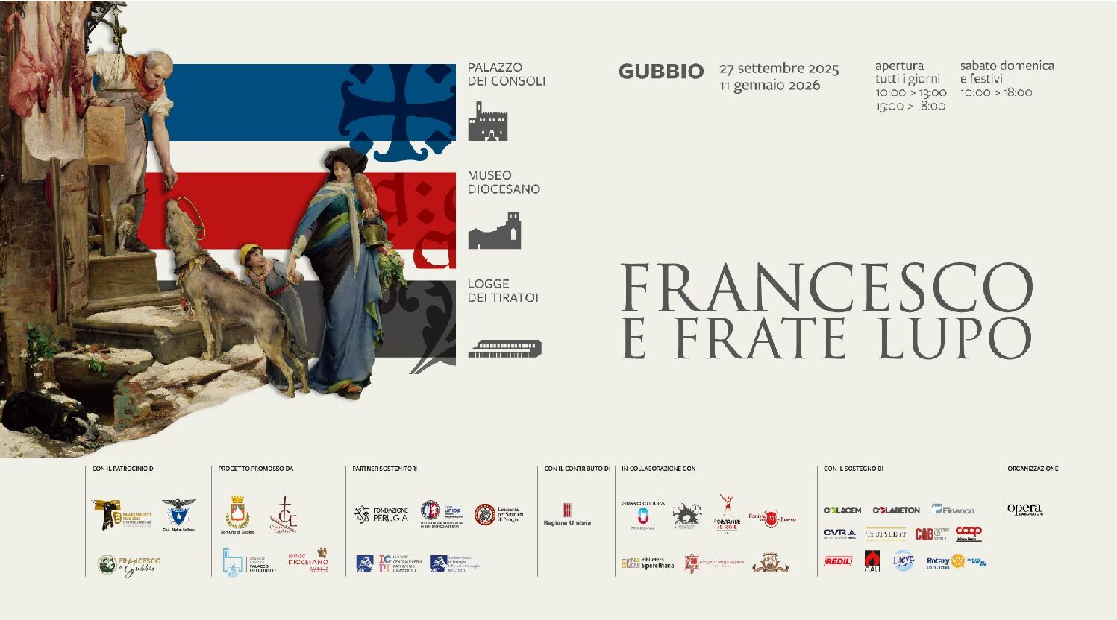

Slide 3
La pergamena, detta anche cartapecora o carta pecudina, è una membrana ricavata dalla pelle di animale (agnello o vitello) non conciata e composta di collagene. Presenta una struttura coriacea ed elastica, per cui il degrado non avviene frequentemente. Fu utilizzata come supporto scrittorio fino al XIV secolo, quando venne gradatamente soppiantata dalla carta di canapa o d'altre fibre tessili. Oggi è ancora utilizzata come materiale di legatura.

Slide 4
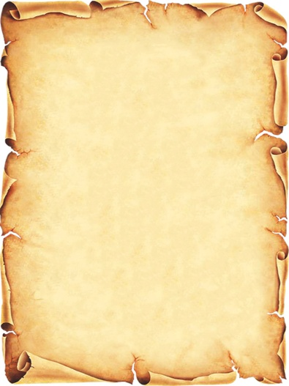

Slide 5
La pergamena (membrana o vellum in latino) prende nome dalla città di Pergamo (nell'Asia minore) dove, secondo la tradizione riferita da Plinio il Vecchio, sarebbe stata introdotta attorno al II secolo a.C., in sostituzione del papiro[1]. Pergamo aveva una grande biblioteca che rivaleggiava con la famosa biblioteca di Alessandria. Quando l'Egitto smise di esportare il papiro, a causa della concorrenza culturale fra il sovrano egiziano Tolomeo V Epifane (204-180 a.C.) ed il re di Pergamo Eumene II (196-158 a.C.), Pergamo reagì ricavando la pergamena dalla lavorazione delle pelli di animale.
Nel mondo antico la pergamena non ebbe comunque grande diffusione, a causa della concorrenza del papiro, prodotto molto più abbondante e meno costoso. Soltanto a partire dalla tarda antichità (V secolo) la diffusione della pergamena sembrò aumentare fino a diventare il principale supporto scrittorio durante il Medioevo e prima di essere sostituita definitivamente dalla carta.

Slide 6
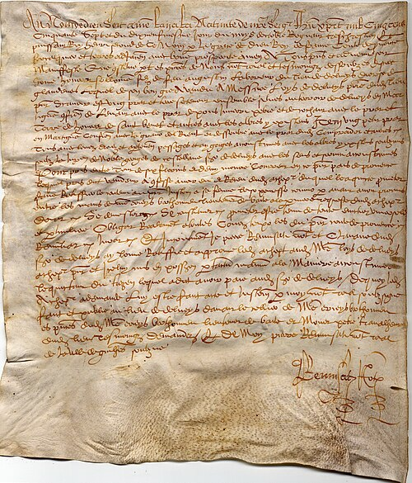

Slide 7
Caratteristiche principali
Materiale: Pelle animale non conciata (cartapecora, carta pecudina) ricca di collagene.
Preparazione: Lavata, depilata, tesa su telai, abrasa con pomice e rifinita con colla.
Utilizzo antico: Supporto per la scrittura fino all'avvento della carta (XIV secolo), sostituendo papiro e tavolette cerate.
Utilizzo moderno: Legatoria, strumenti musicali, paralumi.
Etimologia: Dal latino pergamēna, "di Pergamo", città famosa per le sue biblioteche, dove si dice fosse stata introdotta l'usanza

Slide 8
IL NOSTRO LABORATORIO CREATIVO SULLA PERGAMENA
VEDIAMO LE FASI PRINCIPALI.

Slide 9
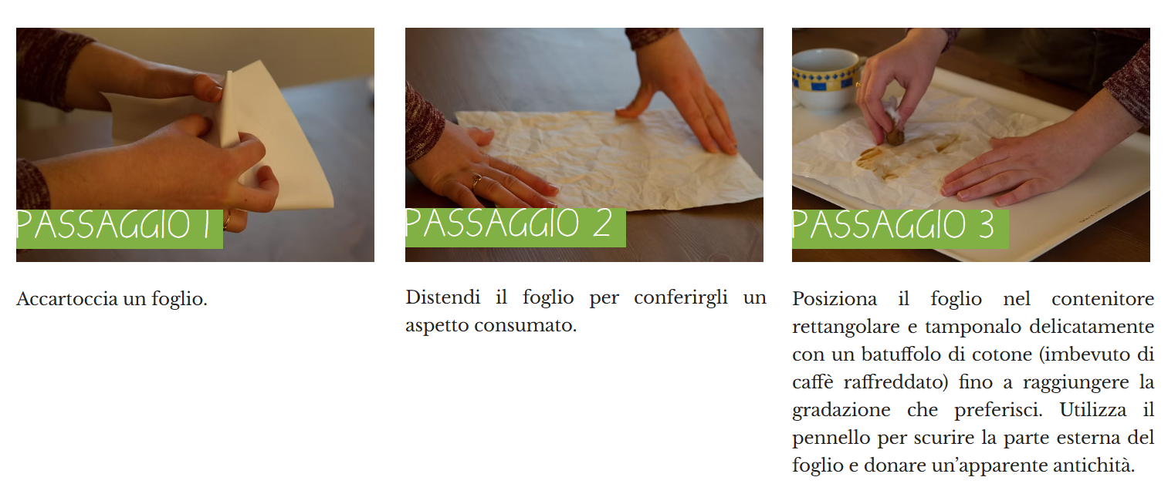

Slide 10
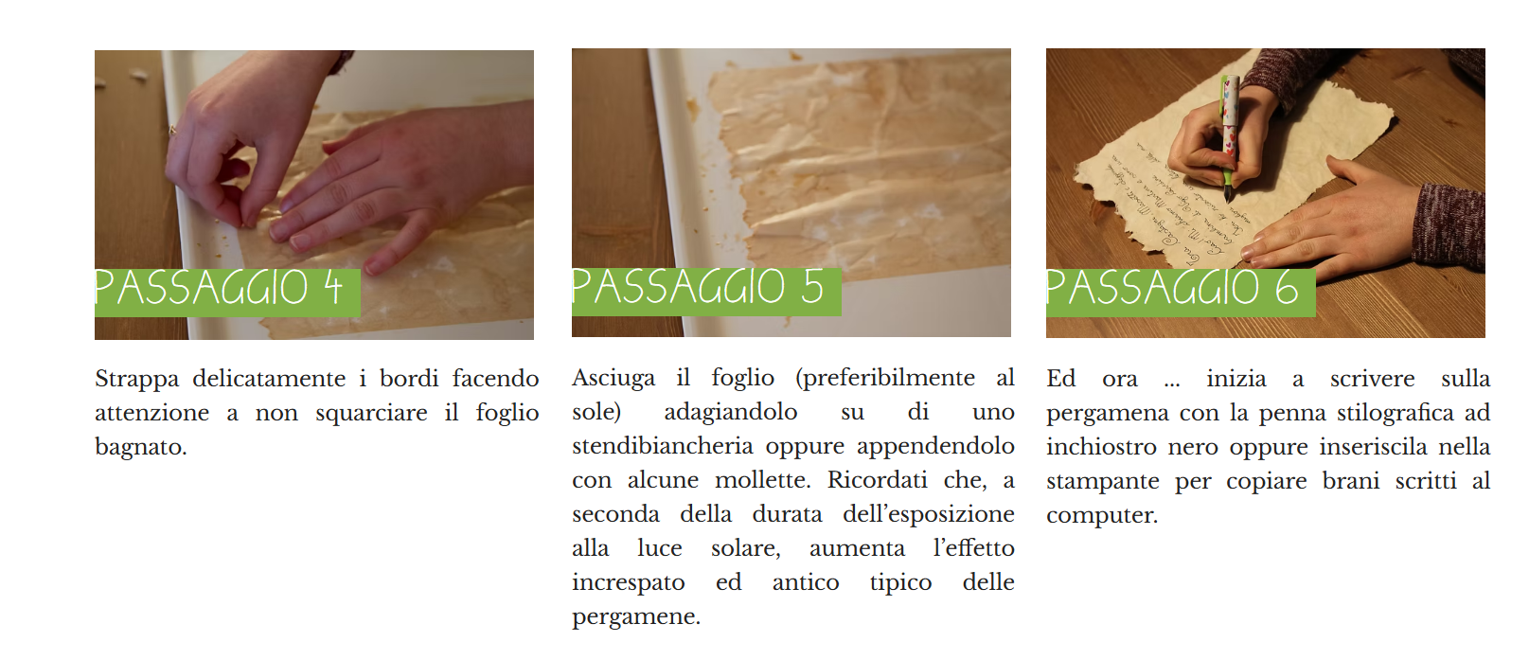

Slide 11
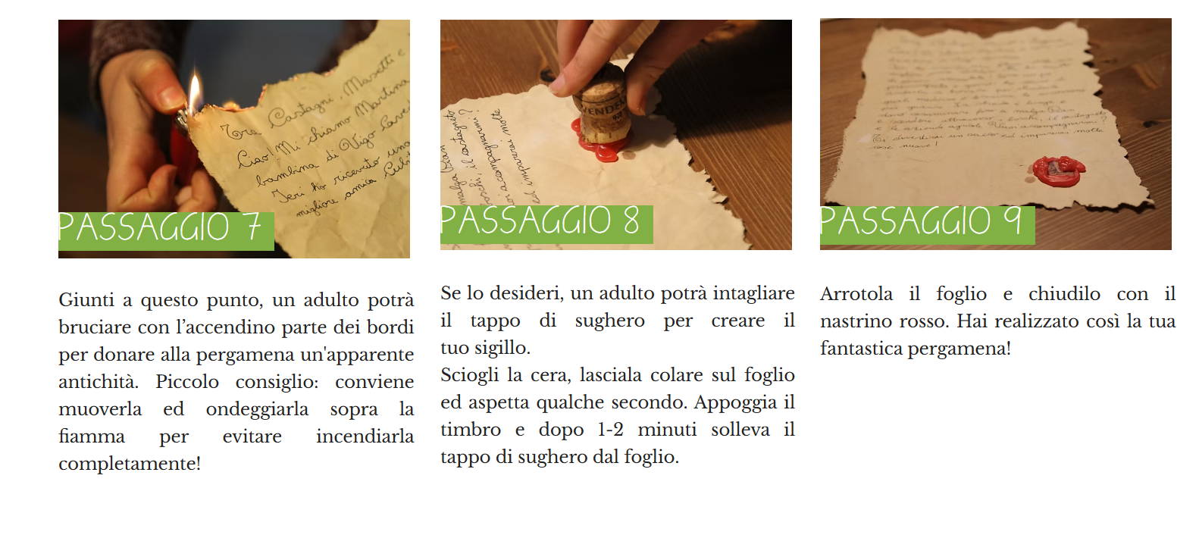

Slide 12
SAN FRANCESCO RACCONTANTO NELLE PERGAMENE
Nella mostra Francesco e Frate Lupo l’arte racconta la leggenda dell’incontro, troviamo ben due preziosissime pergamene molto antiche, che ci narrano le vicende eugubine del Santo di Assisi. Da queste pergamene, traiamo spunto per la realizzazione della nostra pergamena.

Slide 13
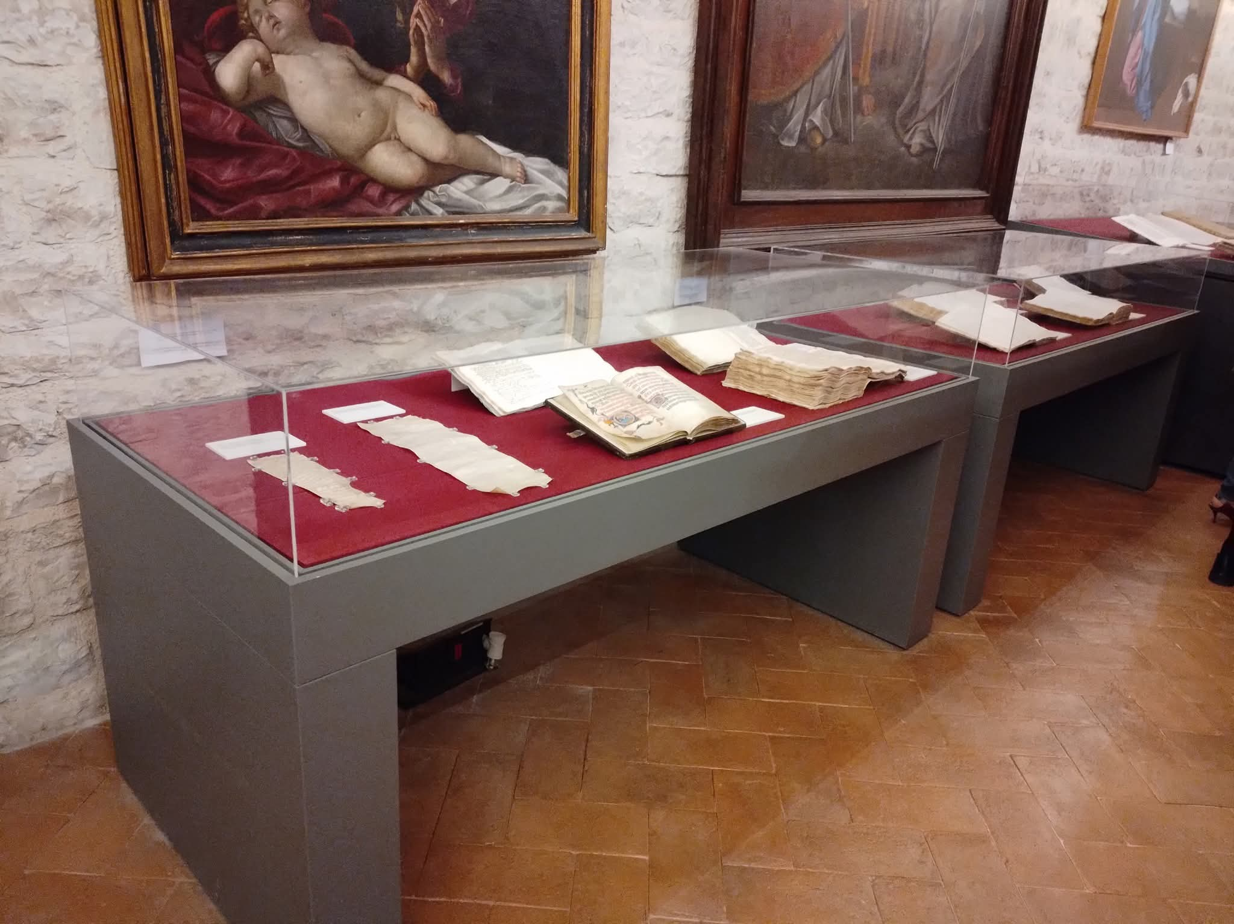

Slide 14
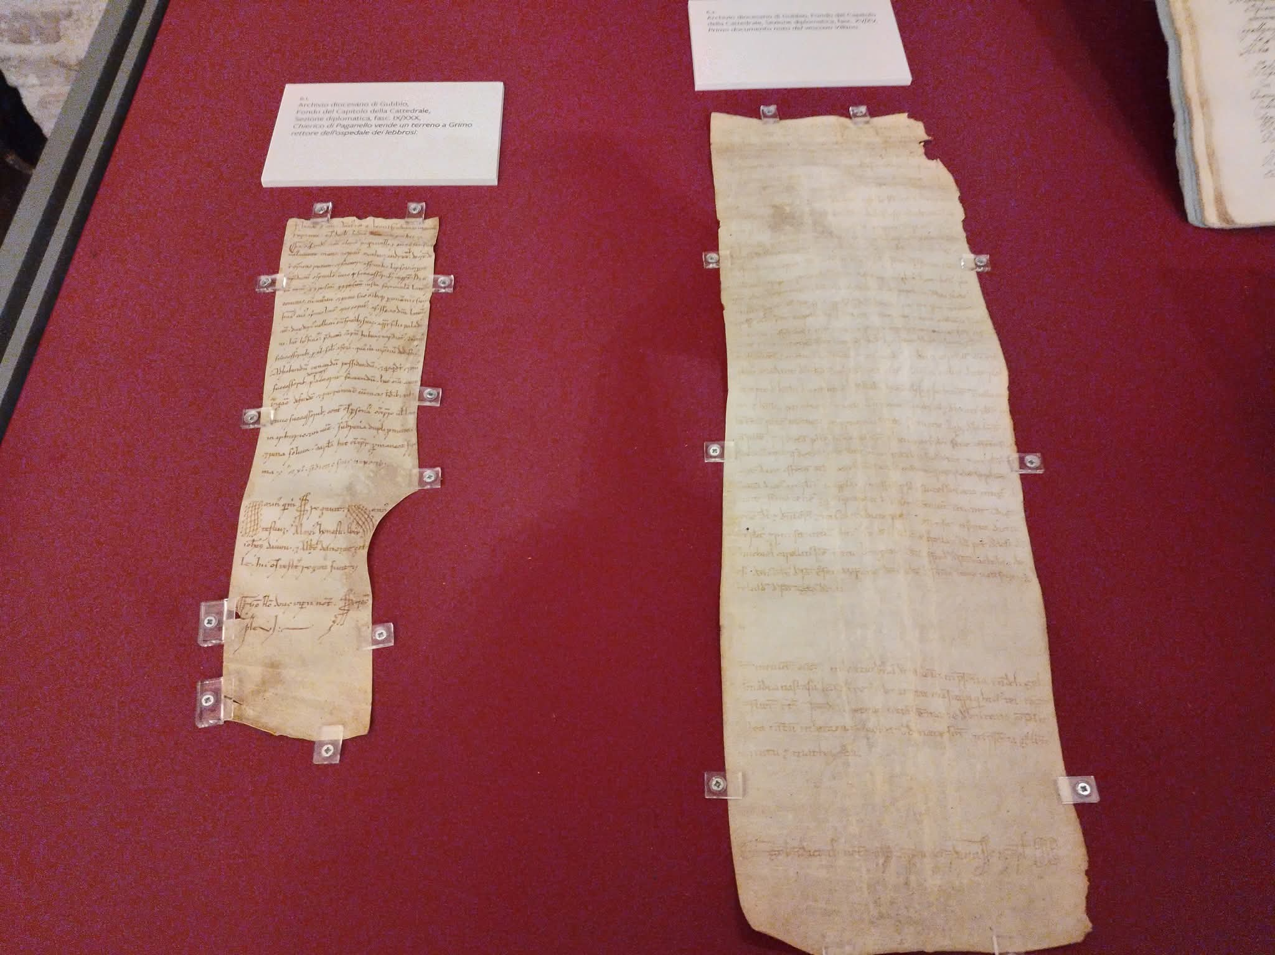

Slide 15
OCCORRENTE
1 foglio di carta bianco A4 in grammatura 150/200 gr.;
Batuffoli di cotone;
1 pennello a punta larga;
Caffe' raffreddato oppure tempera/acquarello color terra bruciata;
1 contenitore rettangolare con i bordi;
Stilografica ed inchiostro nero;
Accendino;
Tappo di sughero;
Candela di cera rossa;
Taglierino o coltellino;
Nastrino di raso;

Slide 16
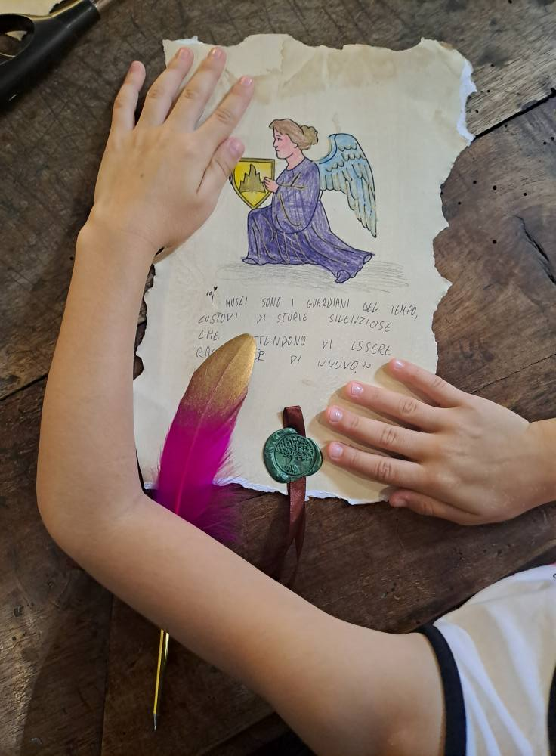

Slide 17
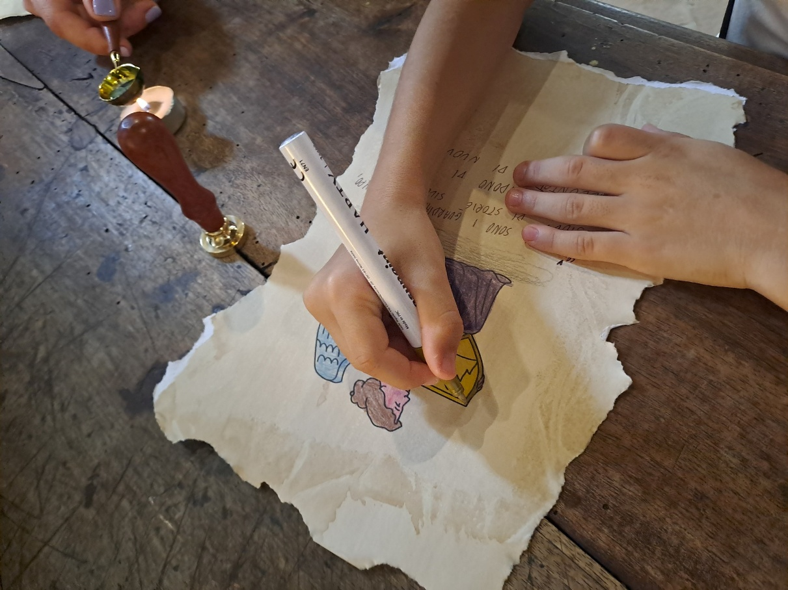

Slide 18



ASSOCIAZIONE CULTURALE LA MEDUSA PER MUSEO DIOCESANO DI GUBBIO

Slide 19

REALIZZATO CON IL CONTRUBUTO DELLA

